Slide 1


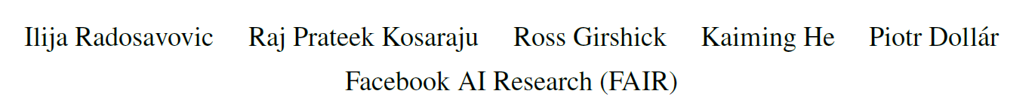
2021

Slide 2

目录
Introduction
03
Design Space Design
01
04
Comparison
02
Related Work

Slide 3
1
Introduction

Slide 4
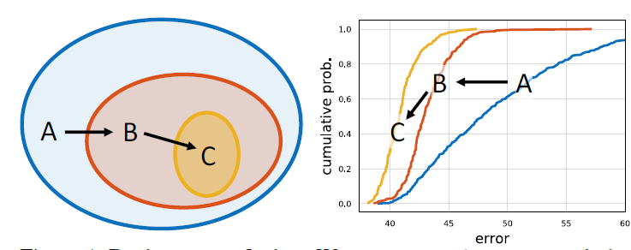
01
Introduction
图像识别逐渐趋于自动化，当下热门的NAS(neural architecture search)就是典型的例子。
本文结合了手动设计与NAS，设计了一种普适性、可解释性较强的设计神经网络的方法。
Refinement

Slide 5
2
Related Work

Slide 6
02
Related
Work
Automated network design
Comparing networks
NAS，以固定的手动设计好的方式找寻最好的模型
比较、分析各种设计选项
Network scaling
Parameterization
Manual network design
找寻更具有普适性的设计准则
些许改进
手动找寻能提高准确度的设计选项

Slide 7
3
Design Space Design

Slide 8
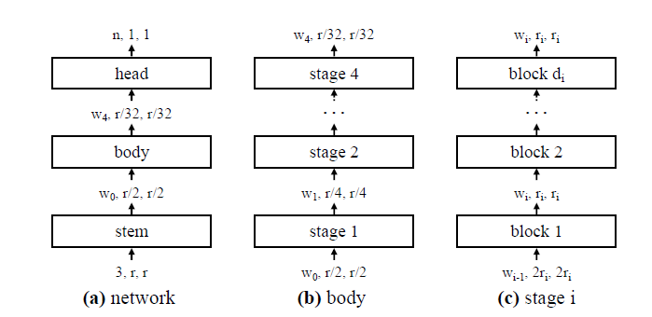
03
Design Space:
① a fixed, manually designed search space.
② a parametrized set of possible model architectures.
Design
Space
Design
目标：
1.简化结构
2.提高可解释性
3.提高或保持质量（quality）
4.保持模型多样性（model diversity）
AnyNet

Slide 9
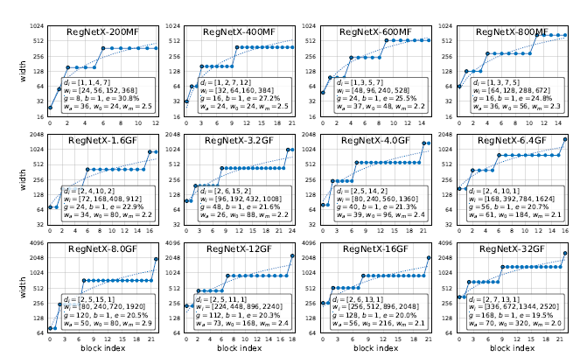
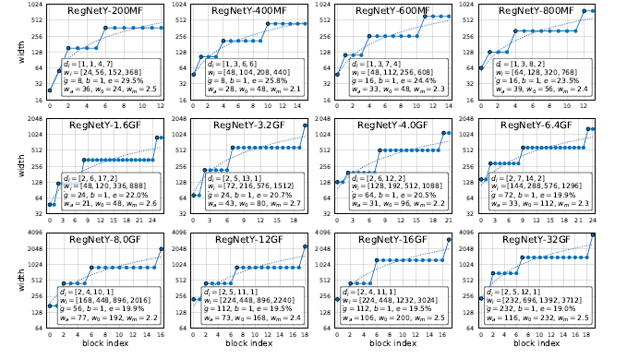
03
Design
Space
Design
RegNet

Slide 10
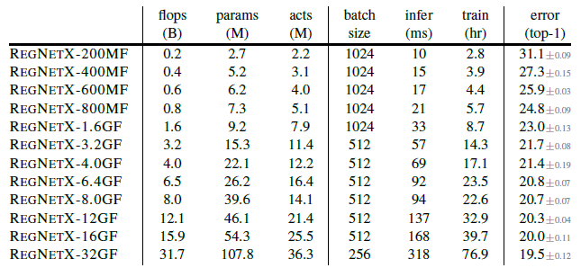
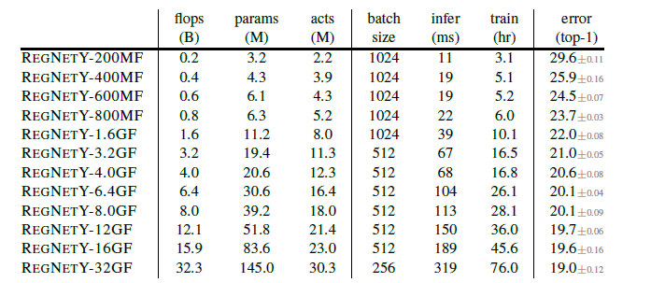
03
Design
Space
Design
RegNet

Slide 11
4
Comparison to
Existing Networks

Slide 12
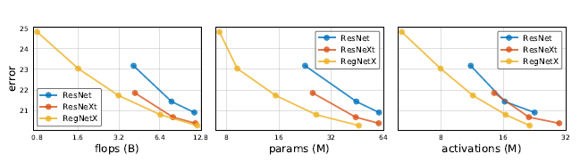
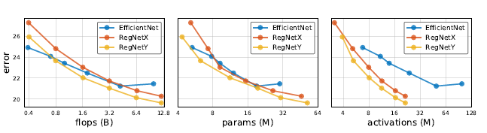
04
Comparison
to Existing
Networks

Slide 13
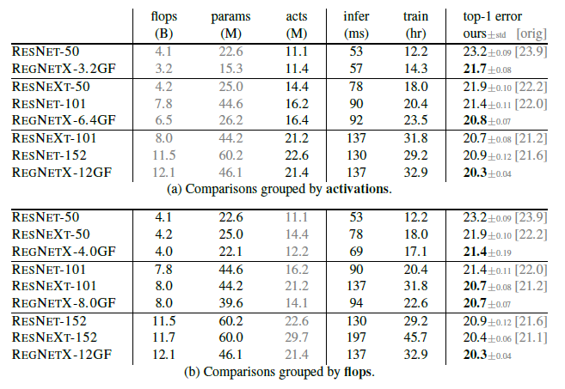
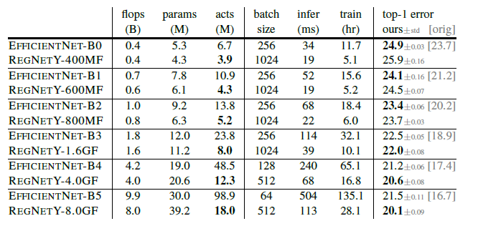
04
Comparison
to Existing
Networks

Slide 14
感谢您的聆听！
.
.
.

